Slide 1
Dispositivos Lógicos Programables
© Luis Entrena, Celia López,
Mario García, Enrique San Millán
Universidad Carlos III de Madrid

Slide 2
Indice
Tecnologías de implementación de circuitos programables
Circuitos programables simples
Circuitos programables complejos (CPLD, FPGA)
© Luis Entrena, Celia López, Mario García, Enrique San Millán. Universidad Carlos III de Madrid, 2008

Slide 3
Implementación de circuitos digitales
Lógica discreta
Circuitos integrados a medida (ASIC, Application Specific Integrated Circuits)
Circuitos programables (PLD, Programmable Logic Devices)
  Simples
    PROM: Programmable Read Only Memory
    PLA: Programmable Logic Array
    PAL: Programmable Array Logic
    GAL: Generic Array Logic
  Complejos
    CPLD: Complex Programmable Logic Device
    FPGA: Field Programmable Gate Array
© Luis Entrena, Celia López, Mario García, Enrique San Millán. Universidad Carlos III de Madrid, 2008

Slide 4
Tecnologías
Transistor MOS de puerta flotante (EPROM-FLASH)
  Transistores que, al aplicarles sobretensión, pueden mantener su tensión de puerta (conexiones programables)
Memoria RAM estática (SRAM)
  La memoria permite implementar funciones lógicas
  Se usan LUTs (Look-Up Tables) de 4 o 5 entradas
Antifusibles
  Al fundirse un antifusible se produce un cortocircuito
  Los cortocircuitos tienen menor resistencia que los diodos-fusibles, proporcionando mayores prestaciones
© Luis Entrena, Celia López, Mario García, Enrique San Millán. Universidad Carlos III de Madrid, 2008

Slide 5
Circuitos programables simples
PLDs (Programmable Logic Devices)
Entradas + Inversores
Matriz
AND
Matriz
OR
Biestables (opcional)
Inversores + Salidas
© Luis Entrena, Celia López, Mario García, Enrique San Millán. Universidad Carlos III de Madrid, 2008

Slide 6
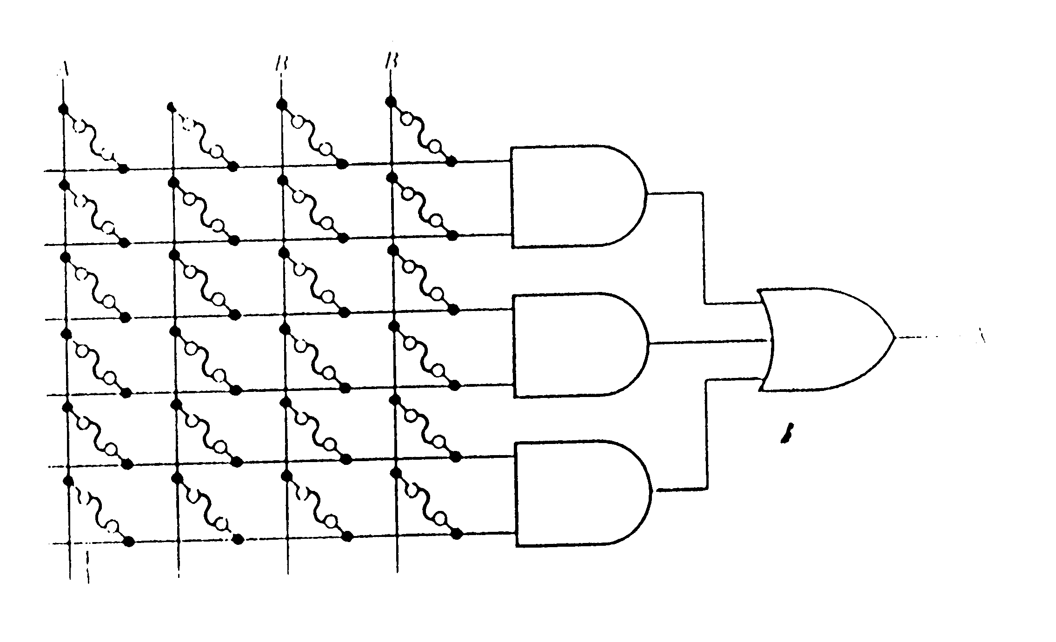
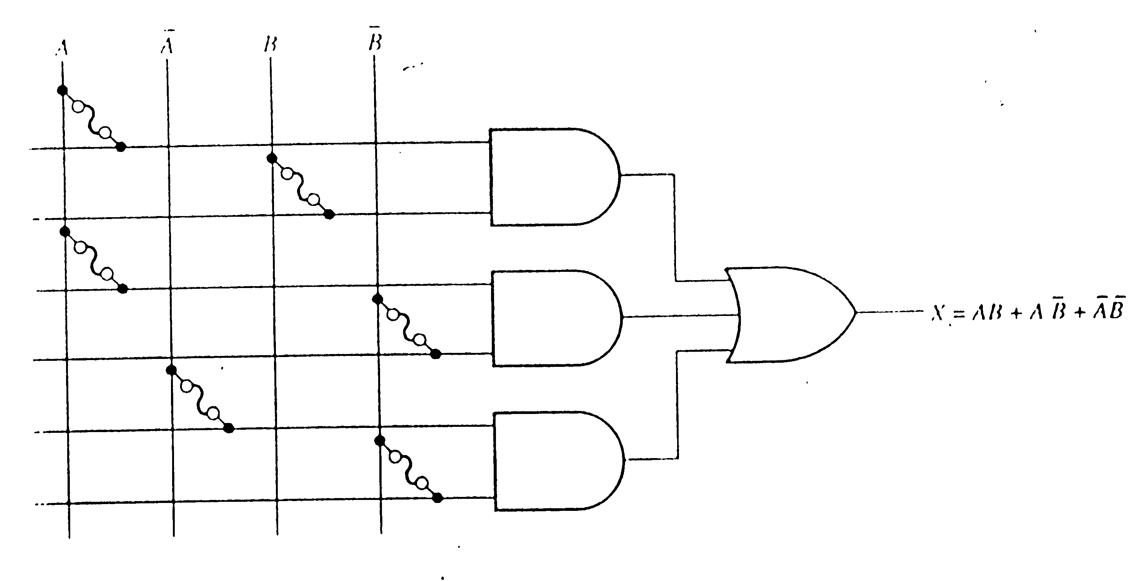
Matrices programables
Matriz AND
con OR fija
Función
X=A*B+A*NOT(B)+NOT(A)*NOT(B)
© Luis Entrena, Celia López, Mario García, Enrique San Millán. Universidad Carlos III de Madrid, 2008

Slide 7
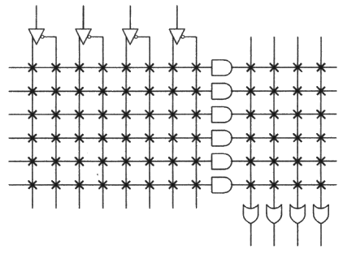
Matrices programables
Matriz AND
Matriz OR
Tipos de PLDs
 | Matriz AND | Matriz OR
PROM | Fija | Programable
PLA | Programable | Programable
PAL | Programable | Fija
GAL | Programable | Fija
Notación simplificada para las conexiones
PLA
© Luis Entrena, Celia López, Mario García, Enrique San Millán. Universidad Carlos III de Madrid, 2008

Slide 8
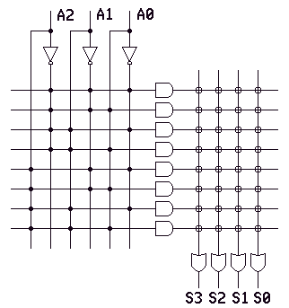
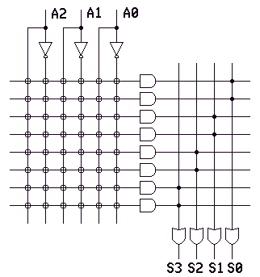
Tipos de PLDs
PROM
PAL
Matriz AND fija (decodificador direcciones)
Matriz OR programable (datos)
Matriz AND programable
Matriz OR fija
© Luis Entrena, Celia López, Mario García, Enrique San Millán. Universidad Carlos III de Madrid, 2008

Slide 9
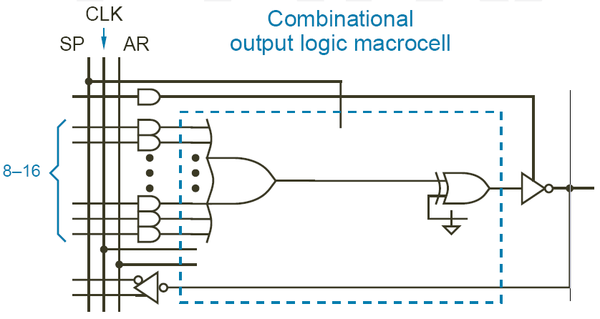
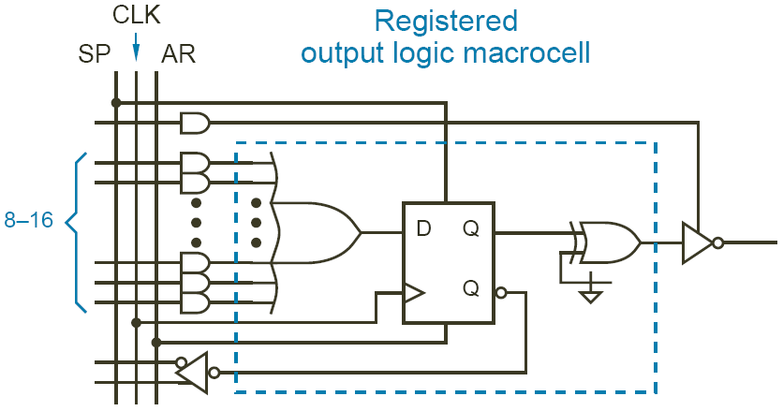
Bloques de salida
Entrada-Salida combinacional
Salida registrada
Salida de polaridad
programable
entradas
Nomenclatura
salidas
L: active Low
H: active High
P: polaridad programable
R: registrada
PAL 16 R 8
tipo salida
© Luis Entrena, Celia López, Mario García, Enrique San Millán. Universidad Carlos III de Madrid, 2008

Slide 10
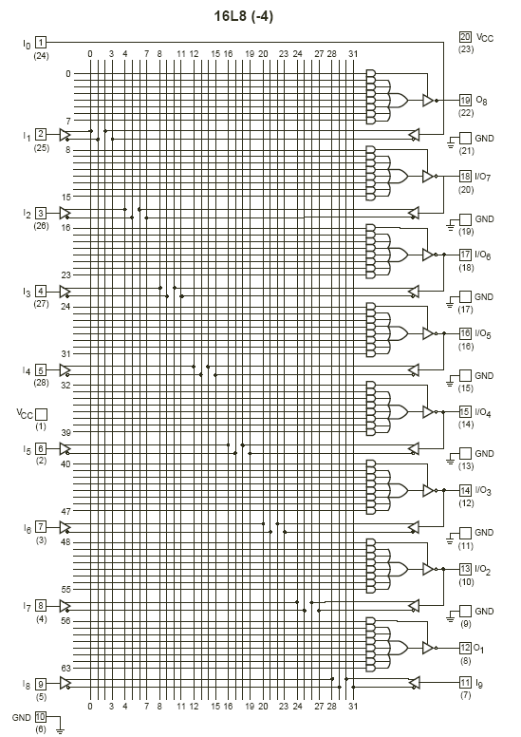
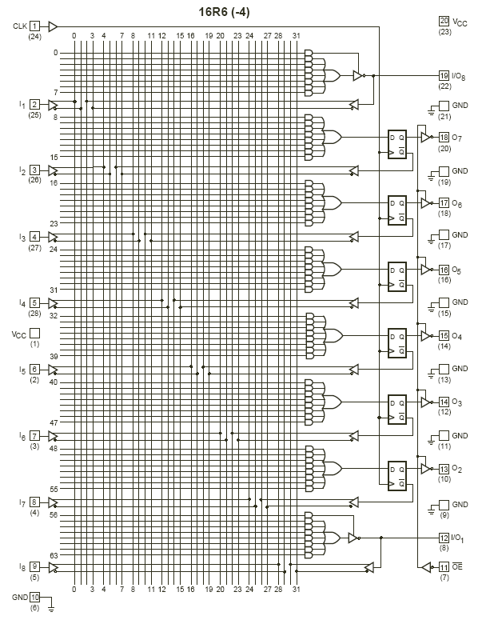
PALs reales

Slide 11
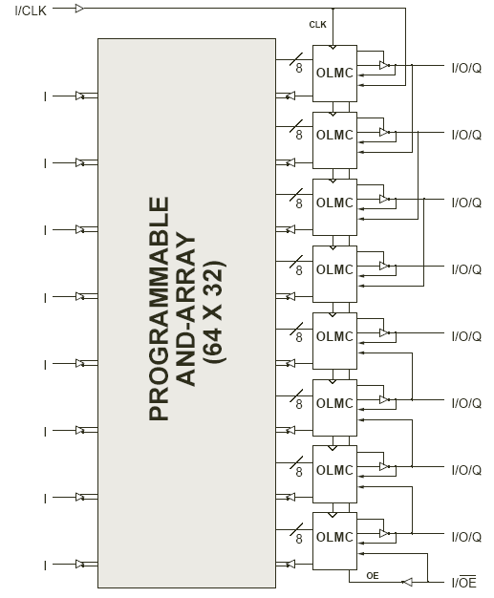
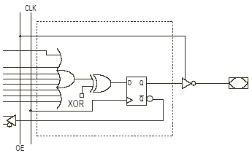
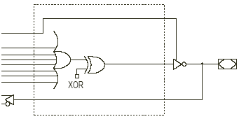
GAL (Generic Array Logic)
Arquitectura como la de las PAL, pero
con funciones de salida programables.
OLMC: Output Logic Macrocell
Configuración
registrada
Configuración
combinacional

Slide 12
Circuitos programables complejos
CPLD:
Complex Programmable Logic Devices
FPGA:
Field Programmable Gate Array
Diferencias con los PLDs simples
  Arquitectura
  Cantidad de recursos lógicos
Fabricantes de CPLDs/FPGAs
  Xilinx
  Altera
  Actel
  Atmel
  Lattice
  Cypress
© Luis Entrena, Celia López, Mario García, Enrique San Millán. Universidad Carlos III de Madrid, 2008

Slide 13
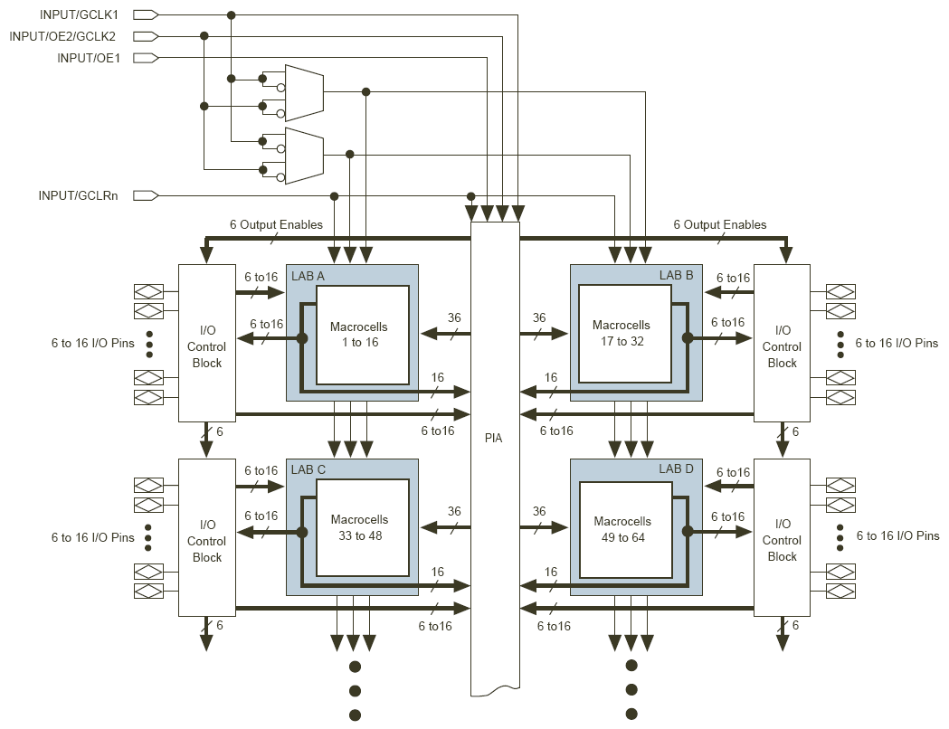
CPLD: arquitectura
Altera MAX 7000
Señales globales
Bloques de matrices lógicas (LAB, Logic Array Blocks).
1 LAB = 16 macroceldas
Matriz de interconexión programable (PIA, Programmable Interconnect Array)
Bloques E/S
© Luis Entrena, Celia López, Mario García, Enrique San Millán. Universidad Carlos III de Madrid, 2008

Slide 14
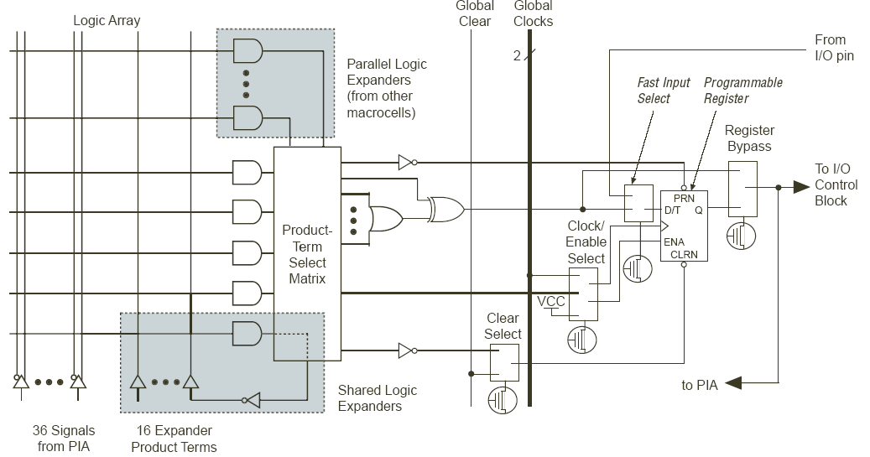
CPLD: macrocelda
Matriz
AND
Matriz
OR
Señales
globales
Biestable
programable
Altera MAX 7000
Interconexión
global
Interconexión
local
Biestable D
(Clk, Clear, Enable)
Selección
biestable

Slide 15
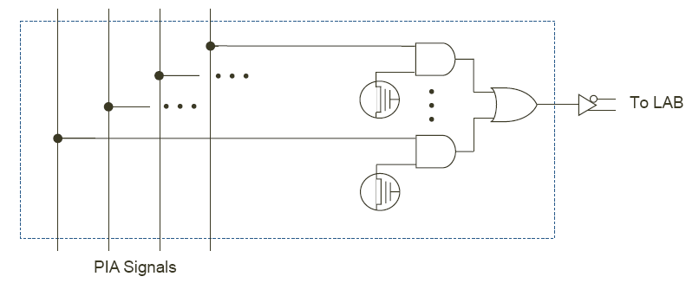
CPLD: matriz de interconexión
Matriz de interconexión global
Entradas PIA
  Pines E/S
  Salidas LABs
Salidas PIA
  Entradas LABs
Interruptores
programables
© Luis Entrena, Celia López, Mario García, Enrique San Millán. Universidad Carlos III de Madrid, 2008

Slide 16
CPLD: resumen de características
Estructura de PAL con registros y lógica de interconexión
Capacidad media (hasta 25000 puertas)
Velocidad media/alta
Consumo alto
Tecnología EPROM (reprogramable, no volátil)
Precio bajo
La matriz de interconexión global limita el tamaño
ISP (In-System Programming). JTAG.
© Luis Entrena, Celia López, Mario García, Enrique San Millán. Universidad Carlos III de Madrid, 2008

Slide 17
FPGAs
Field Programmable Gate Arrays (Matrices de puertas programables en campo)
Superan las limitaciones en tamaño de las CPLDs, mediante arquitecturas avanzadas
Ofrecen mayor variedad de recursos lógicos
  Lógica combinacional
  Lógica secuencial
  Memoria RAM
  Conformadores de reloj
  Señales globales
  Multiplicadores
Fabricantes
  Xilinx
  Altera
  Actel
  Atmel
© Luis Entrena, Celia López, Mario García, Enrique San Millán. Universidad Carlos III de Madrid, 2008

Slide 18

FPGA: celda lógica básica
Función combinacional + Biestable
Otras variaciones:
  2 FC + 1 biestable
  2 FC + 2 biestables
Funcionalidad adicional:
  Lógica de acarreos
  FC de 6 u 8 entradas
  Varias señales de reloj y reset
  Diferentes configuraciones del biestable: nivel, flanco de subida, flanco de bajada
A
B
C
D
Función
Combina-
cional
D Q
Función combinacional:
  LUT (Look-Up Table): SRAM, volátil
© Luis Entrena, Celia López, Mario García, Enrique San Millán. Universidad Carlos III de Madrid, 2008

Slide 19
FPGA: interconexiones
Interconexiones programables
  Locales:
    Abundantes y rápidas
    Para conectar celdas cercanas
  Globales
    Para conectar zonas lejanas
Celda
lógica
© Luis Entrena, Celia López, Mario García, Enrique San Millán. Universidad Carlos III de Madrid, 2008

Slide 20
Arquitectura general
Elementos básicos
  Bloques lógicos
  Bloques de E/S
  Matrices de interconexión programables
Elementos avanzados
  Memoria RAM
  Gestores de reloj
  Multiplicadores
FPGA (Xilinx)
Bloques E/S
Bloques lógicos
RAM
Bloques lógicos
RAM
Multiplicadores
RAM
Bloques lógicos
RAM
Bloques lógicos
Bloques E/S
Bloques E/S
Bloques E/S
© Luis Entrena, Celia López, Mario García, Enrique San Millán. Universidad Carlos III de Madrid, 2008

Slide 21
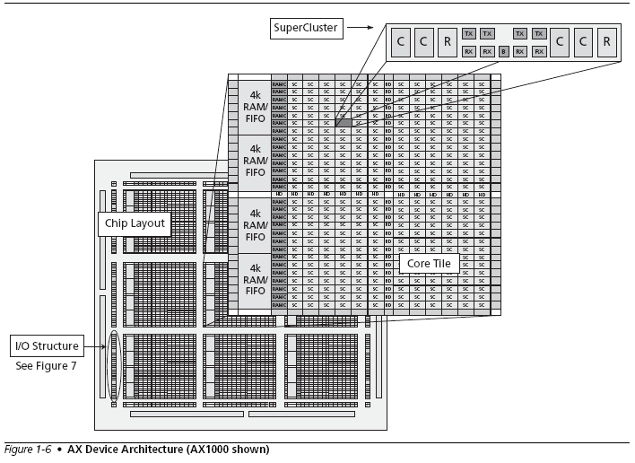
Actel Axcelerator FPGA (antifusibles)
FPGA (Actel)
Gran complejidad
Gran cantidad de recursos
Herramientas automáticas de diseño:
  Lenguajes de descripción de hardware (HDL)
  Síntesis
  Place & Route

Slide 22
Bibliografía
Webs de fabricantes:
  Xilinx: www.xilinx.com
  Altera: www.altera.com
  Actel: www.actel.com
  Lattice: www.latticesemi.com
“Fundamentos de Sistemas Digitales”. Thomas L. Floyd. Pearson Prentice Hall
“Sistemas digitales: principios y aplicaciones”, Tocci, Ronald J. Pearson Prentice Hall
“Dispositivos lógicos programables (PLD): diseño práctico de aplicaciones”. García Iglesias, José Manuel. RaMa
© Luis Entrena, Celia López, Mario García, Enrique San Millán. Universidad Carlos III de Madrid, 2008

